Slide 1
食物中毒怎么办？
中小学生安全教育主题班会

Slide 2
BY YUSHEN
教学目标
01
02
食物中毒是如何引起的?
生活中哪些食用物易发生中毒？
03
04
食物中毒的症状
食物中毒的预防措施
05
06
发现食物中毒該怎么办？
生活中哪些食品不能搭配

Slide 3
BY YUSHEN
教学重难点
https://www.ypppt.com/
重点
生活中哪些食用易发生中毒?
难点
生活中哪些食品不能搭配？

Slide 4
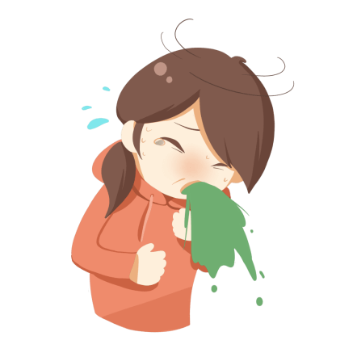
BY YUSHEN
食物中毒是如何引起的?
食物中毒
是指进食了食物中的有毒物质后引起的身体不良反应。

Slide 5
食物中毒是如何引起的?
民以食为天
食品是人类赖以生存和发展最基本的物质条件。厨房、超市、库房皆担负着我们整个园区的饮食重任，其提供的食物是否安全，影响着我园区全体职工和入住老人的身体健康，也影响着我园的发展。
是食物中毒高发季节
尤其现在梅雨季节，在潮湿、高温、光照的条件下，微生物极易迅速生长繁殖。食品又是非常好的细菌和微生物生长的温床，所以夏秋季要格外注意食物的安全。那么夏天，我们应如何避免食品安全事故，预防食物中毒事件的发生呢？

Slide 6
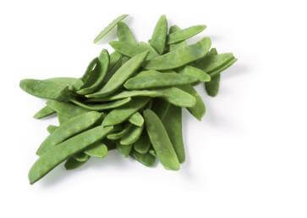
BY YUSHEN
生活中哪些食用物易发生中毒?
扁豆不熟易中毒：
因为豆中含有皂素等有害物、如果吃了加热不透的扁豆易发生中毒。
野生蘑菇辨认不清易中毒：
我国种，其中有100多种为有毒品种，一般人难以辨认清楚，因此不要冒险品尝野生蘑菇。

Slide 7
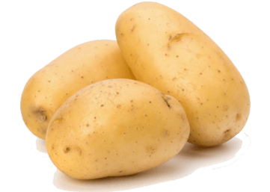
BY YUSHEN
生活中哪些食用物易发生中毒?
土豆发芽不能食用：
土豆发芽后龙葵素的含量增大，食后易发生中毒。
食用鲜黄花有危险:
鲜黄花中含有一种叫做秋水仙碱的物质、当进入人体后被氧化成二秋水仙碱，成为有毒物质，可对人体的肠胃有剧烈刺激。黄花应嗮干后再食用。

Slide 8
BY YUSHEN
食物中毒是如何引起的?
呕吐严重的，可发生脱水、酸中毒、休克、昏迷甚至死亡。
主要症状
恶心
腹泻
呕吐
发烧

Slide 9
BY YUSHEN
食物中毒的预防措施
01
02
保持食品、饮水等进口物品的新鲜卫生对腐烂变质的食物应坚决弃子。
养成勤洗手、讲卫生的好习惯，对餐具做到专人专用并经常消毒。

Slide 10
BY YUSHEN
食物中毒的预防措施
03
04
不追求食用奇特怪异的动植物，因为其食用成分不明，易发生中毒现象且不好救治。
不要在无证、无照的小摊贩处购买食品。购买食品时要查看生产厂家、生产日期、日期保质期等。
标题文字添加
标题文字添加

Slide 11
BY YUSHEN
食物中毒的预防措施
05
06
愼食蘑菇。蘑菇营养富但有毒的品种对人体危害极大即便在缺少食物的情况下，也不能冒险食用。生活中应从正规的市场选购。
药物与食品应分开存，放以免误食治毒。农药应放在安全的地方。
Notes:
https://www.ypppt.com/

Slide 12
如何有效处置食品中毒事件
停止食用
清洗消毒
整改防范
及时就近就治
配合调查
向上报告
保存现场

Slide 13
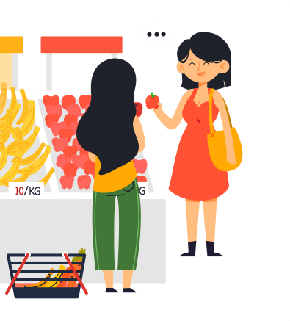
严把“四关”，预防食品中毒
01. 严把采购关
03.严把加工关
02. 严把贮存关
04.严把卫生消毒关

Slide 14
如何判别伪劣食品
伪劣食品防范“七字法”：防“艳、白、反、长、散、低、小”
为了色泽漂亮，正常保鲜期，增加产量等，一些不法分子将吊白块、甲醛、硼砂等具有毒性的化学添加剂，用于腐竹的生产加工；成人摄入吊白块0.2-0.5克即可引起中毒，3克即可致死；而甲醛又是较强的致癌物质；硼砂在食用一定量后会引起食欲减退，消化不良、抑制营养素吸收，促进脂肪分解，体重减轻，其中毒症状为呕吐，腹泻，红斑循环系统障碍，休克，昏迷等，致死量成人约为20克，小儿约为5克
防艳
对颜色过分艳丽的食品要提防，如咸菜梗亮黄诱人、瓶装的蕨菜鲜绿不褪色等，要留个心眼，是不是在添加色素上有问题？

Slide 15
如何判别伪劣食品
伪劣食品防范“七字法”：防“艳、白、反、长、散、低、小”
想吃粗粮，给你加点柠檬黄，想吃白面，掺点增白剂，想吃软口的有改良剂，嫌个头小，加点膨松剂，这已经是很多面点加工坊公开的秘密，以前常用的吊白块改为了增白剂，膨松剂、改良剂、而这多是人工合成，撑起使用滞留在人体内，累积起来可能诱发致癌，有的可能导致胎儿畸形
防白
凡是食品呈不正常不自然的白色，十有八九会有漂白剂、增白剂、面粉处理剂等化学品的危害。

Slide 16
如何判别伪劣食品
伪劣食品防范“七字法”：防“艳、白、反、长、散、低、小”
防反
是防反自然生长的食物，如果食用过多可能对身体产生影响。

Slide 17
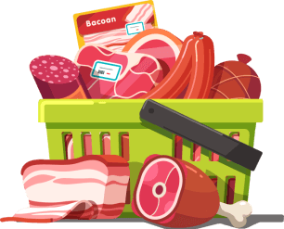
如何判别伪劣食品
伪劣食品防范“七字法”：防“艳、白、反、长、散、低、小”
防长
尽量不采购保质期过长的食品，3℃贮藏的包装熟肉禽类产品采用巴氏杀菌的，保质期一般为7—30天。

Slide 18
如何判别伪劣食品
伪劣食品防范“七字法”：防“艳、白、反、长、散、低、小”
防散
散装食品，有些集贸市场销售的散装豆制品、散装熟食、酱菜等可能来自地下加工厂。

Slide 19
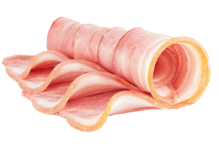
如何判别伪劣食品
伪劣食品防范“七字法”：防“艳、白、反、长、散、低、小”
防低
尽量不采购保质期过长的食品，3℃贮藏的包装熟肉禽类产品采用巴氏杀菌的，保质期一般为7—30天。

Slide 20
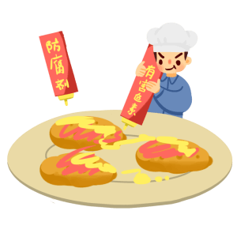
如何判别伪劣食品
伪劣食品防范“七字法”：防“艳、白、反、长、散、低、小”
防小
要提防小作坊式加工企业的产品，这类企业的食品平均抽样合格率最低，触目惊心的食品安全事件往往在这些企业出现。

Slide 21
注意
01
加工生食和熟食的工具、容器必需分开
02
加工好熟食必须与食品原料或半成品分开
03
不吃发芽或黑绿色的土豆
04
豆类蔬菜要煮熟煮透
05
食品留样不少于100克
06
留样食品放置冰箱中，存放不少于24小时

Slide 22
谢谢观看

Slide 23
更多精品PPT资源尽在—优品PPT！
www.ypppt.com
PPT模板下载：www.ypppt.com/moban/ 节日PPT模板：www.ypppt.com/jieri/
PPT背景图片：www.ypppt.com/beijing/ PPT图表下载：www.ypppt.com/tubiao/
PPT素材下载： www.ypppt.com/sucai/ PPT教程下载：www.ypppt.com/jiaocheng/
字体下载：www.ypppt.com/ziti/ 绘本故事PPT：www.ypppt.com/gushi/
PPT课件：www.ypppt.com/kejian/
Notes:
模板来自于 优品PPT https://www.ypppt.com/

